Slide 1
LC10 : Séparations, purifications, contrôles de pureté
Mathieu Markovitch

Slide 2
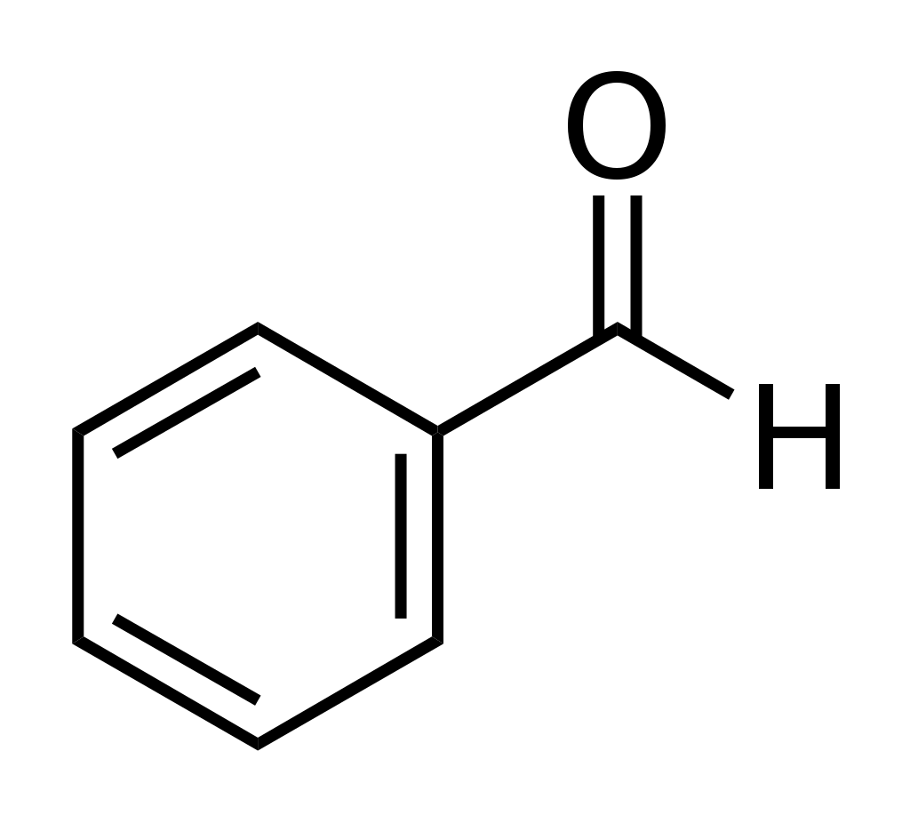

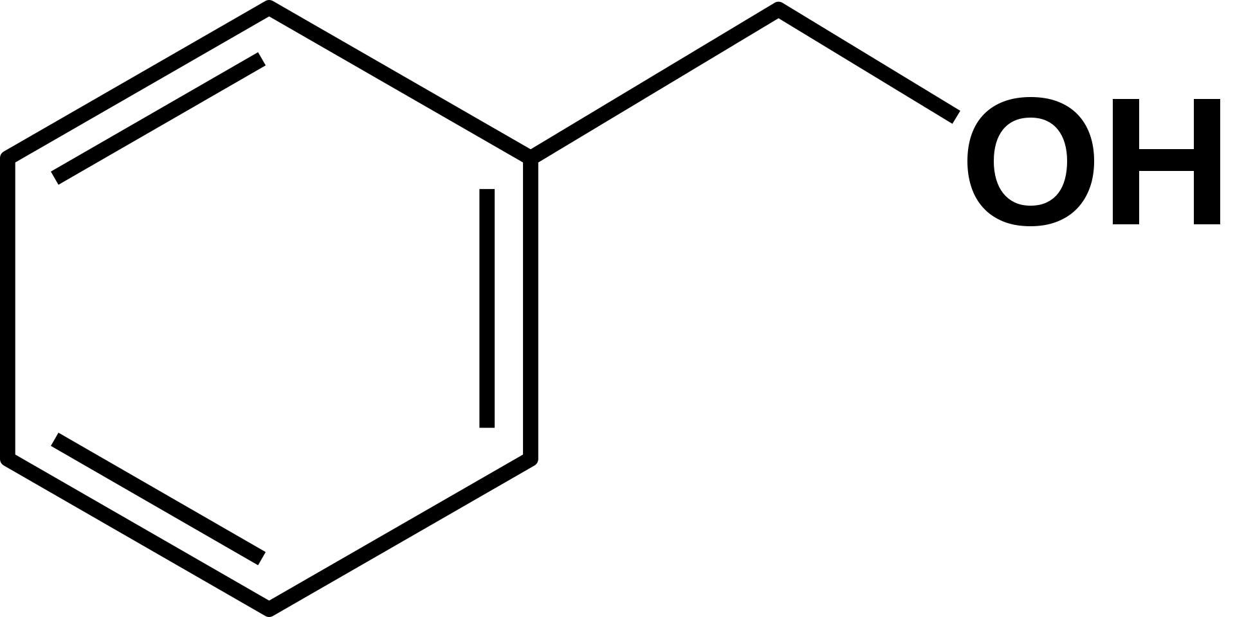
Une synthèse organique
Acide benzoïque
Benzaldéhyde
Alcool benzylique

Slide 3
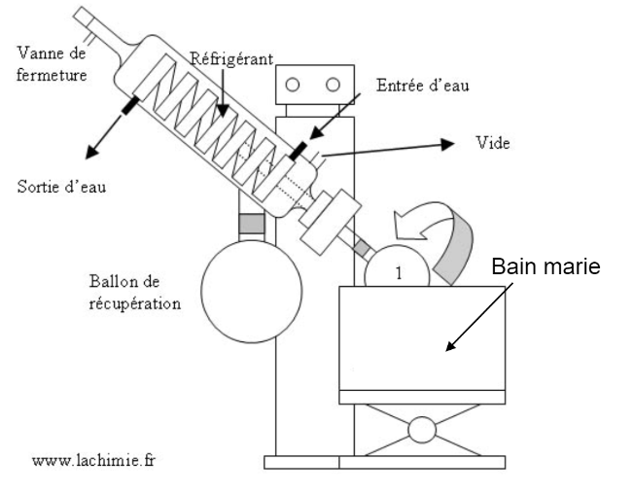
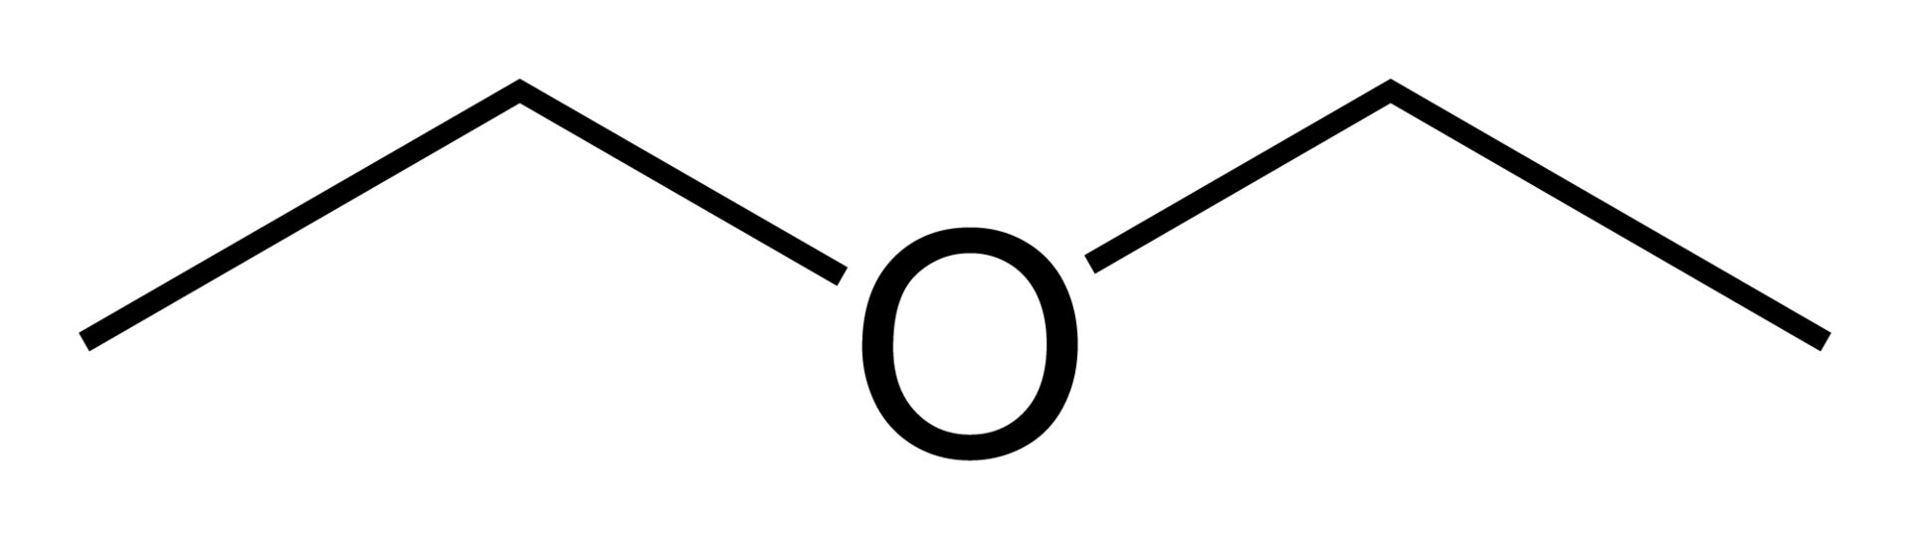
Elimination du solvant
Ether diéthylique : T_{eb} = 35°C
Alcool benzylique : T_{eb} = 205°C

Slide 4
Techniques de séparation
Produit | Liquide (alcool benzylique) | Solide (acide benzoïque)
Etapes | Lavage Séchage Elimination du solvant | Extraction Essorage sur Büchner Etuvage

Slide 5
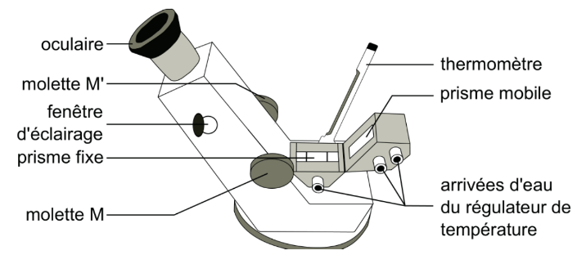
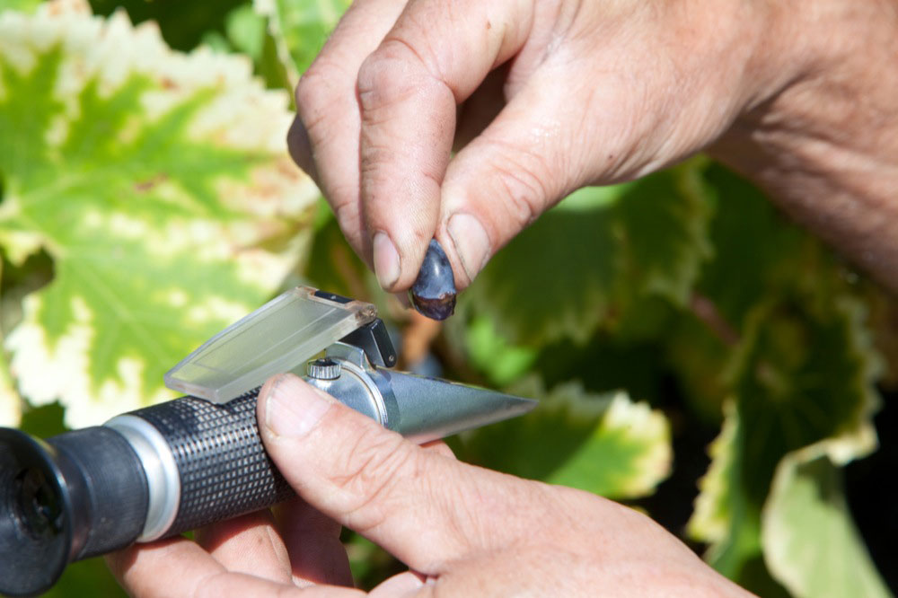
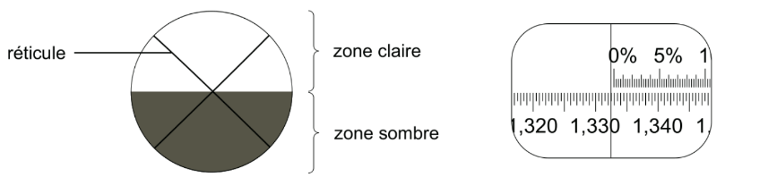
Réfractométrie

Slide 6
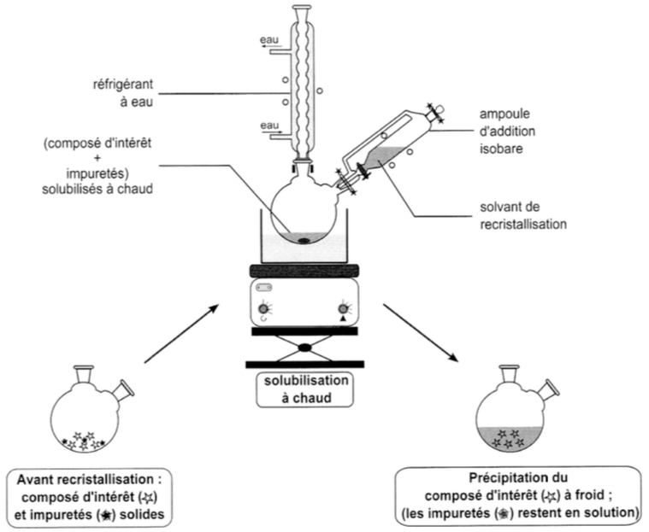
Recristallisation

Slide 7
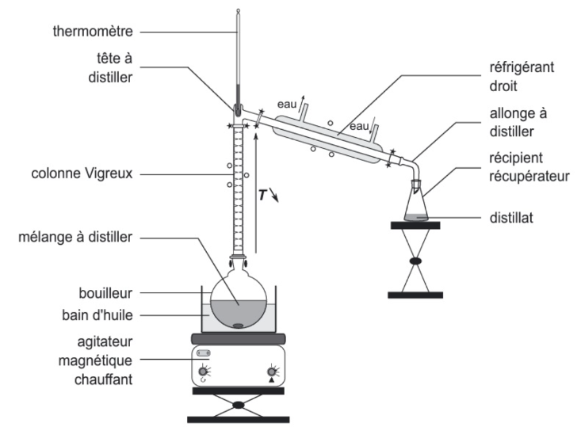
Distillation fractionnée

Slide 8
A l’issue de la synthèse, il y a …
Un liquide
Deux phases liquide et solide
Deux phases
non miscibles
Séparation physique
La phase désirée est …
Une phase
Liquide
Solide
Ampoule
à décanter
Filtration
Büchner
Essorage
Büchner
Séparation
Réfractométrie
Identification CCM
Banc Kofler
Contrôle de pureté
Si le produit n’est pas assez pur
Purification
(éventuellement répétée)
Distillation
Recristallisation

